Slide 1

WORK BETWEEN THE PROJEKT MEETINGS

Slide 2
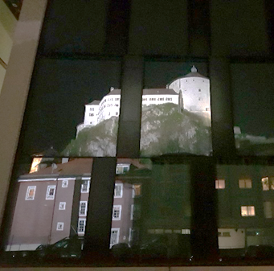

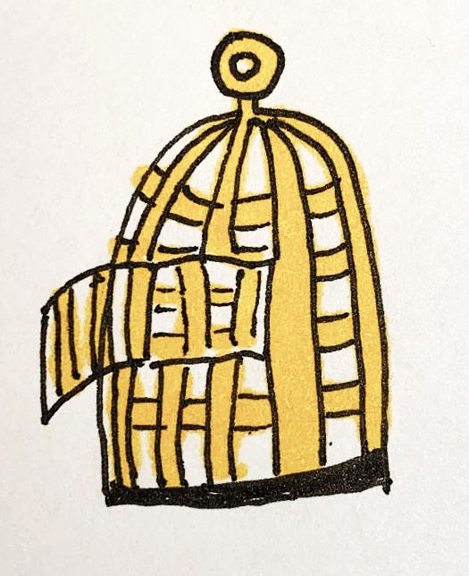
Forum 02:
Gesellschaftlicher Wandel
Development of Civilization
Forum 01:
Traditionalist und moderner Mensch
Traditionalists and modern human beings

Slide 3
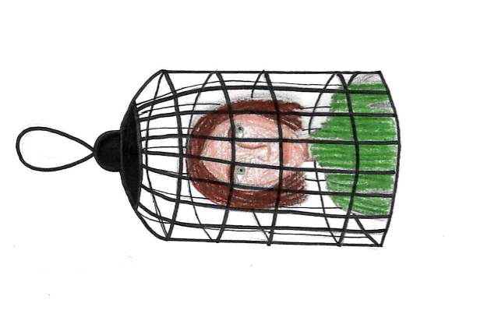

Forum 03:
Die Welt der Gefühle
The World of Emotions
Forum 05:
Die Hauptfigur, die sich kennenzulernen lohnt
Characters worth meeting
Forum 04:
Freiheit des Menschen
Freedom of Man

Slide 4
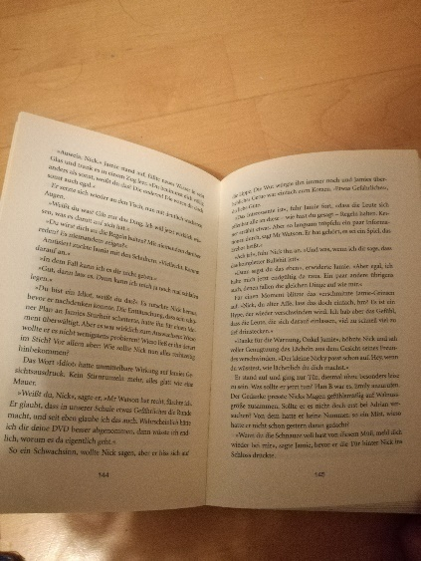
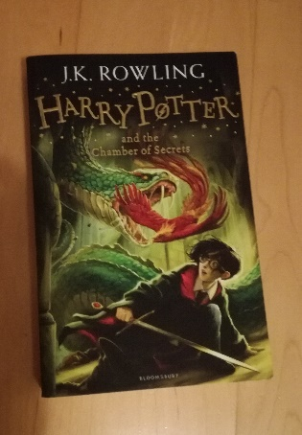
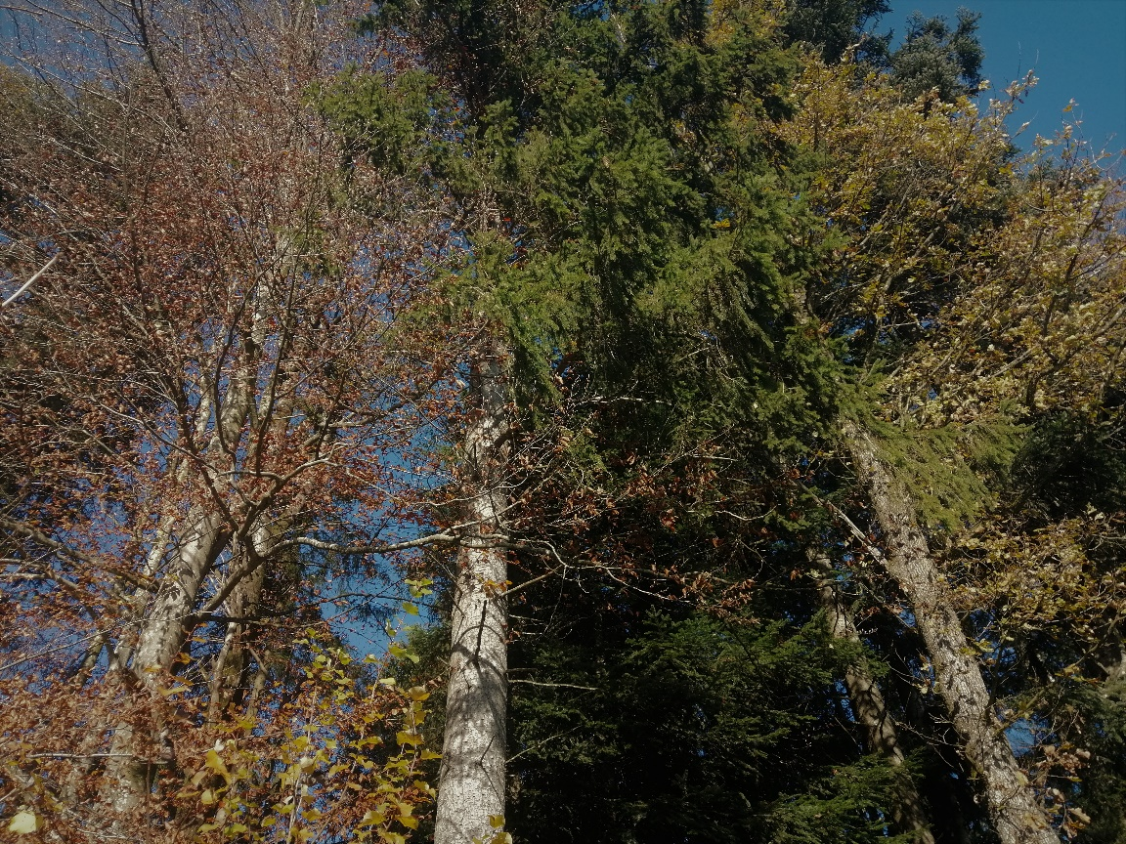
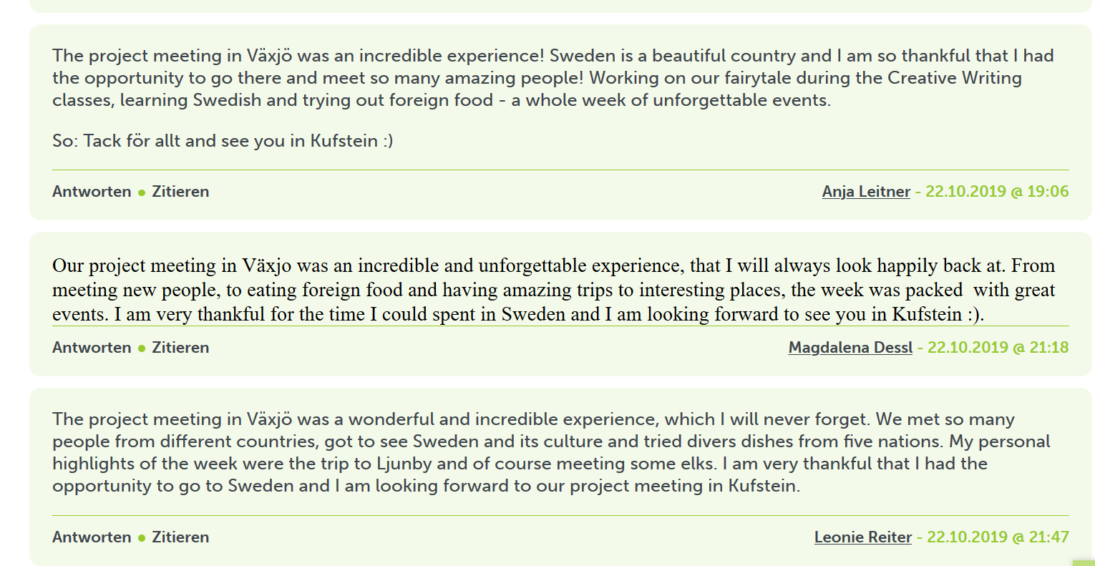
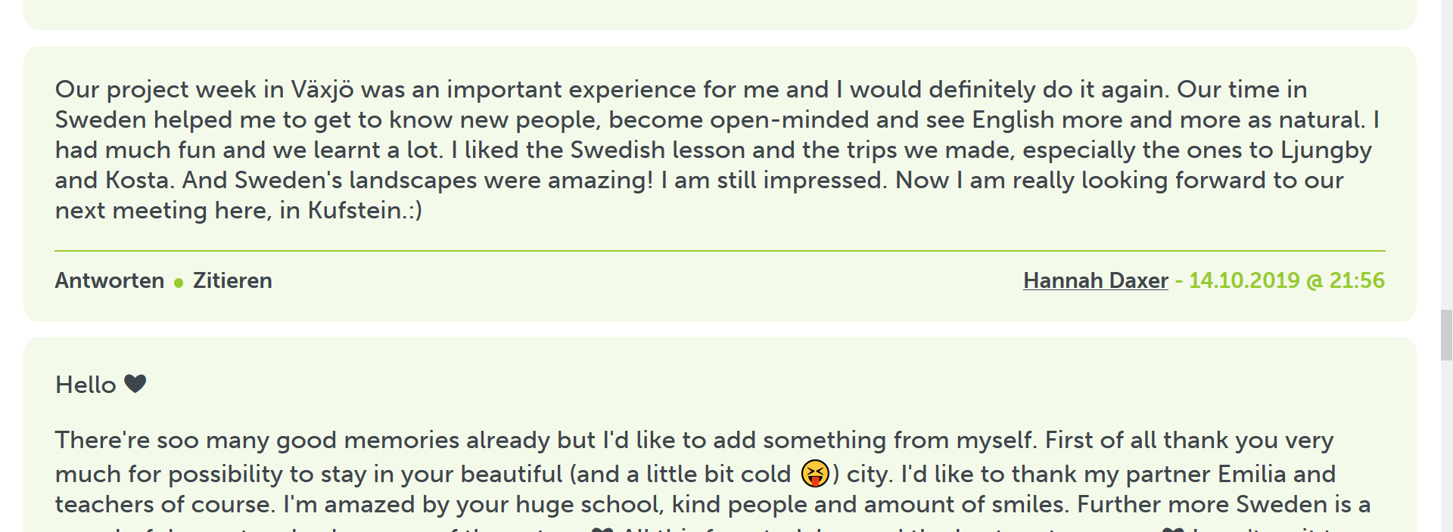
Forum 06:
Unsere eigenen literarischen Werke
Our own writing
Comments
About 50 comments were written in answer to the articles.
Forum 07:
Lesen macht Spaβ
Reading is fun

Slide 5
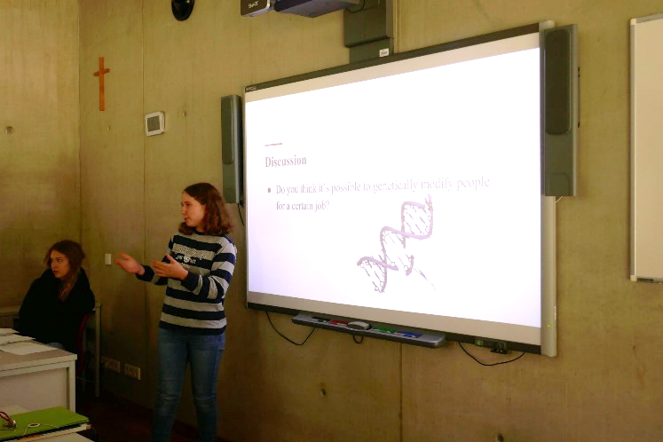
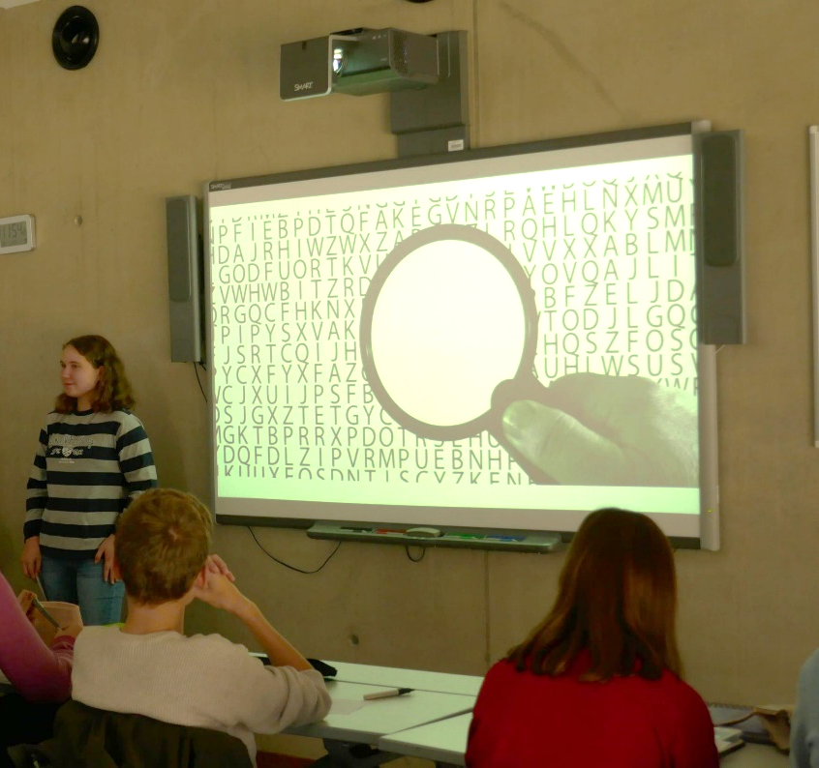
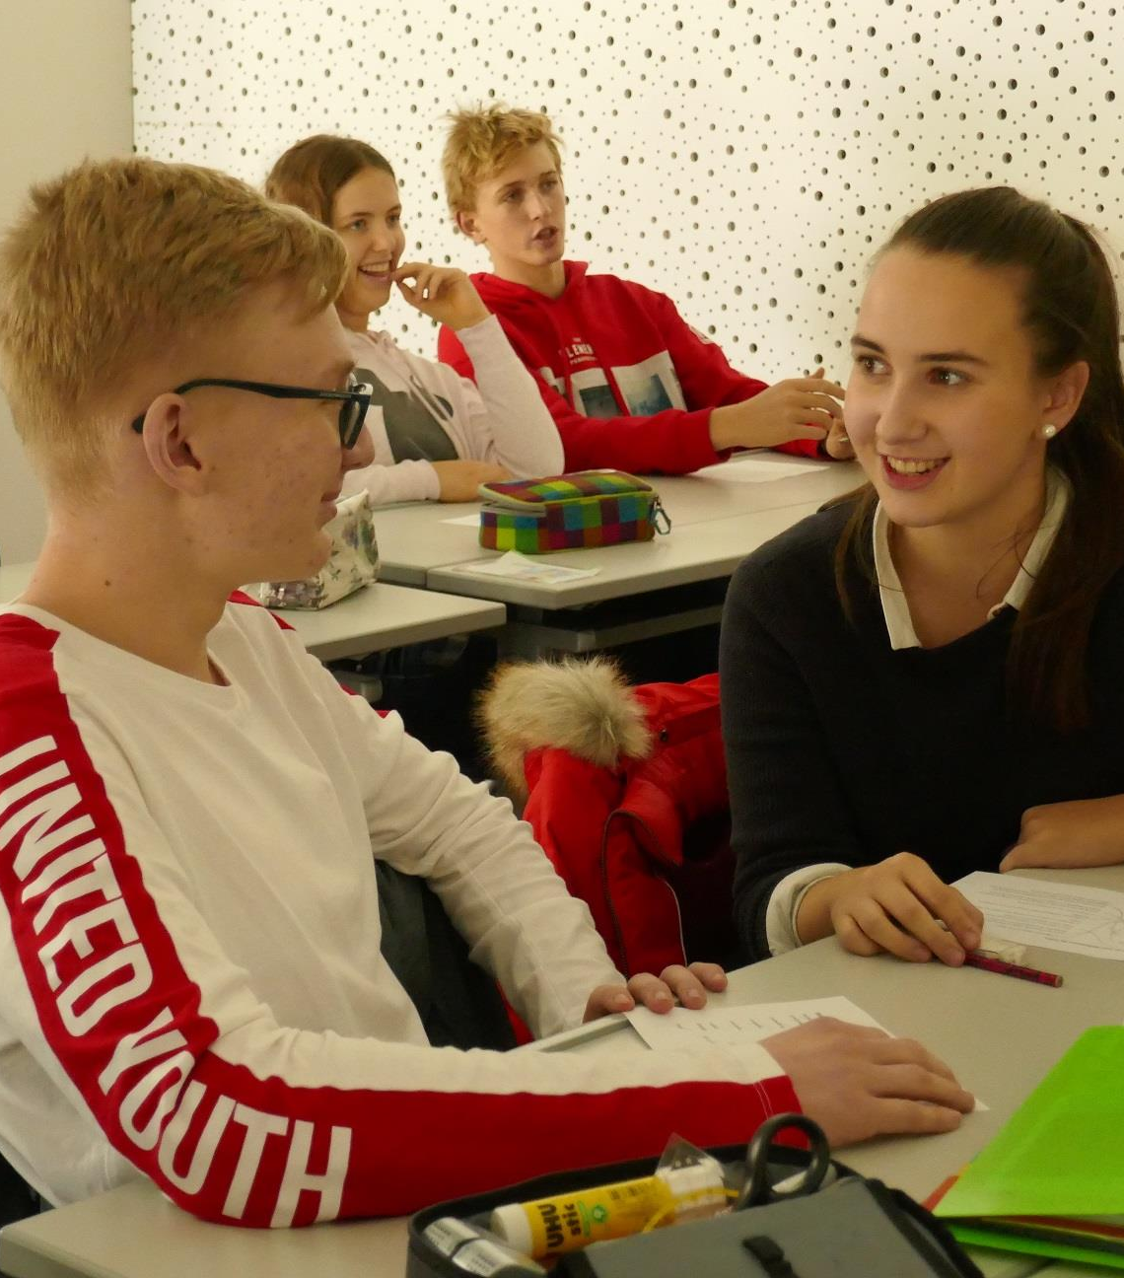
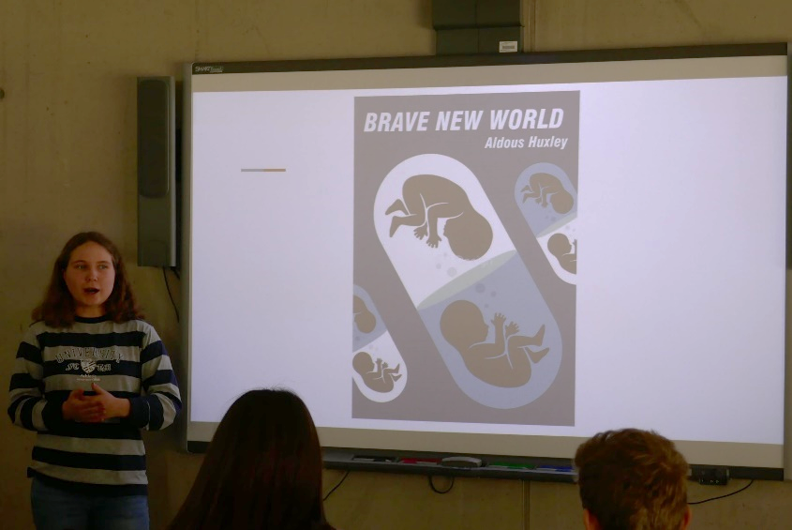
Reading campaign
English lesson - Brave New World
(Aldous Huxley)

Slide 6
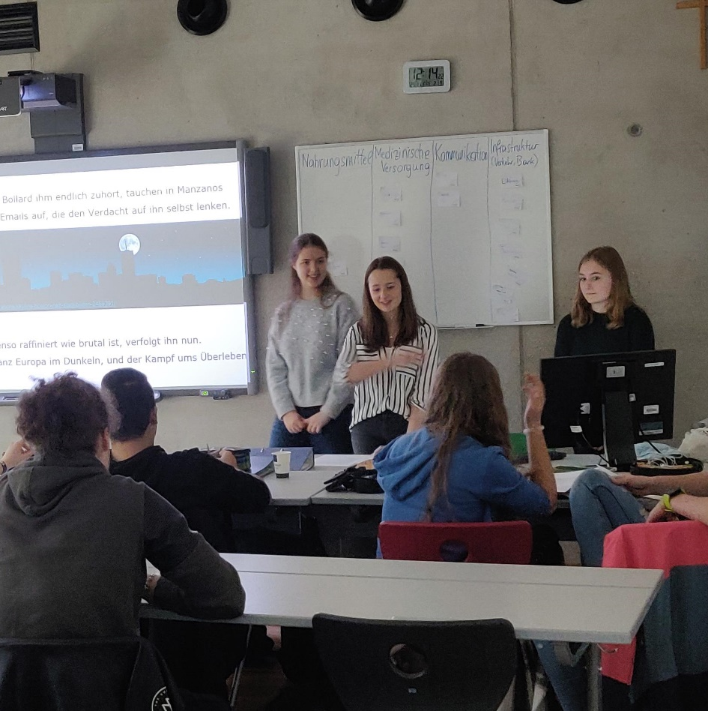
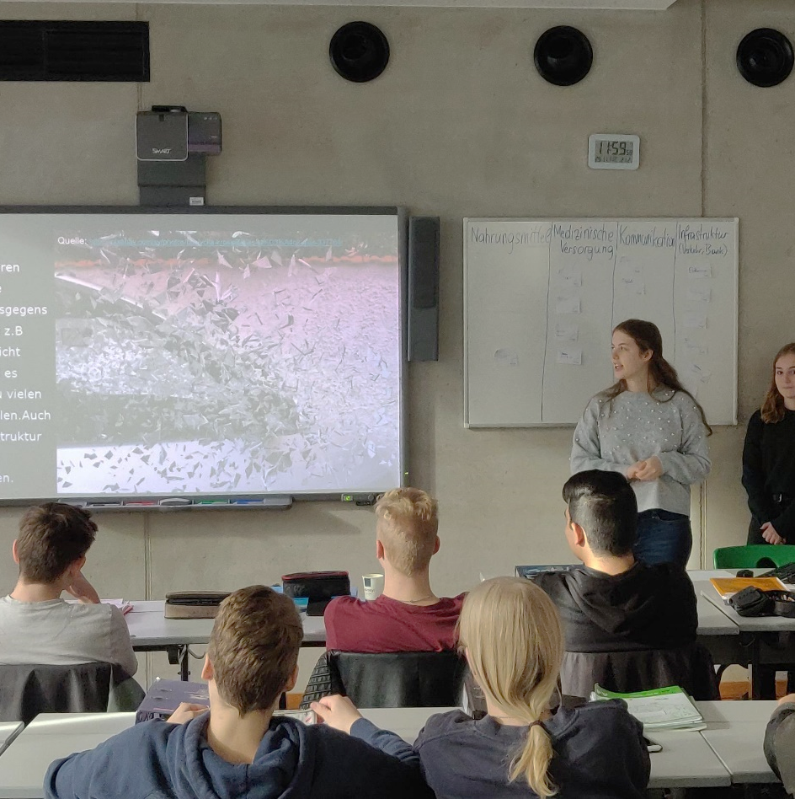
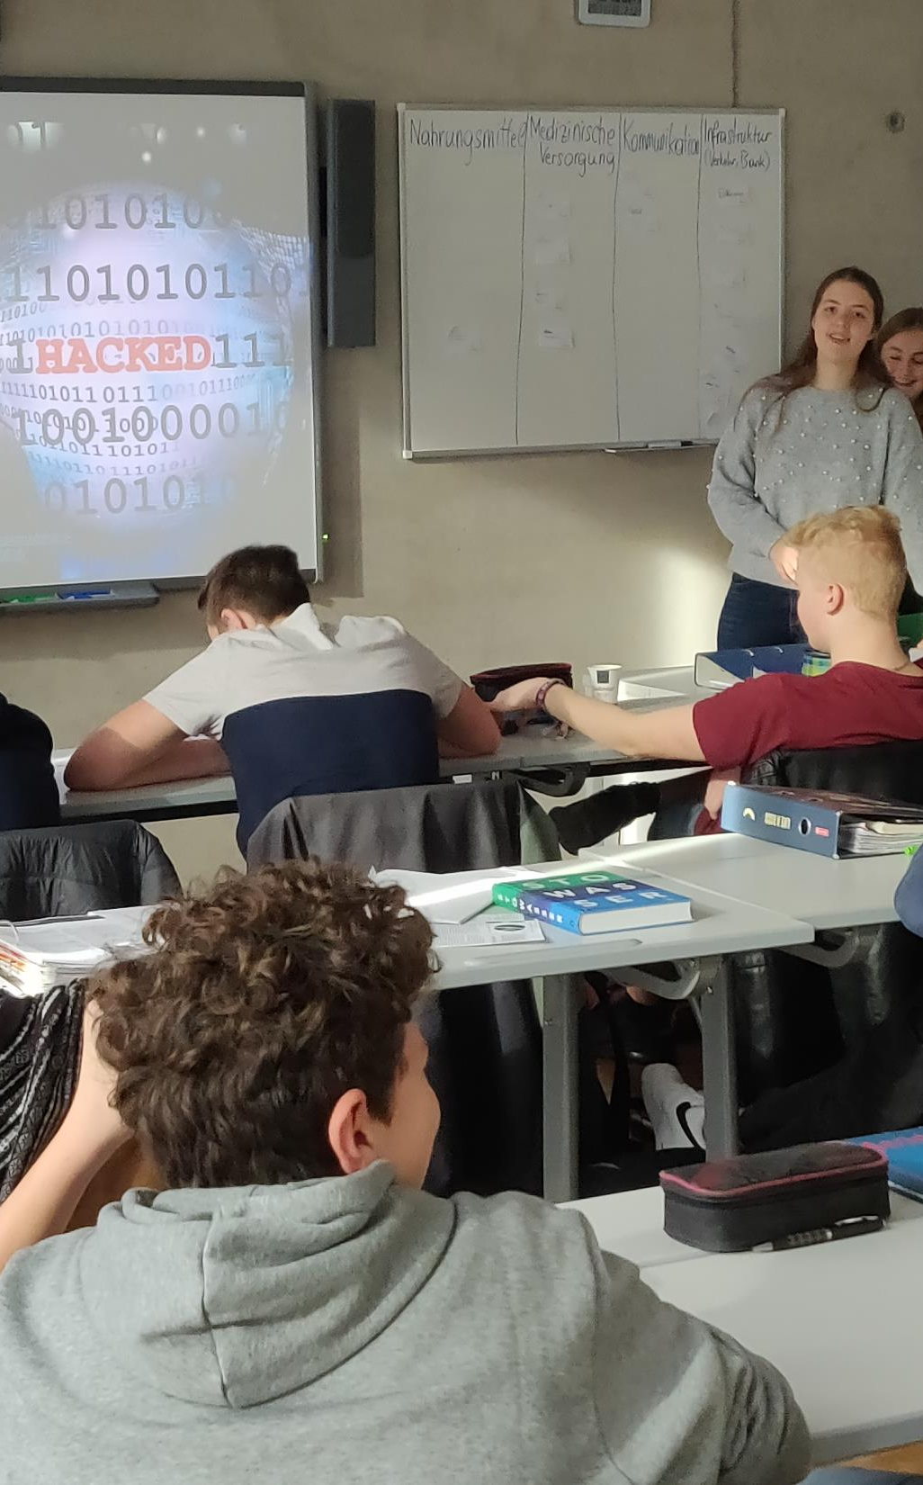
Reading campaign
German lesson - Blackout
(Mark Elsberg)

Slide 7
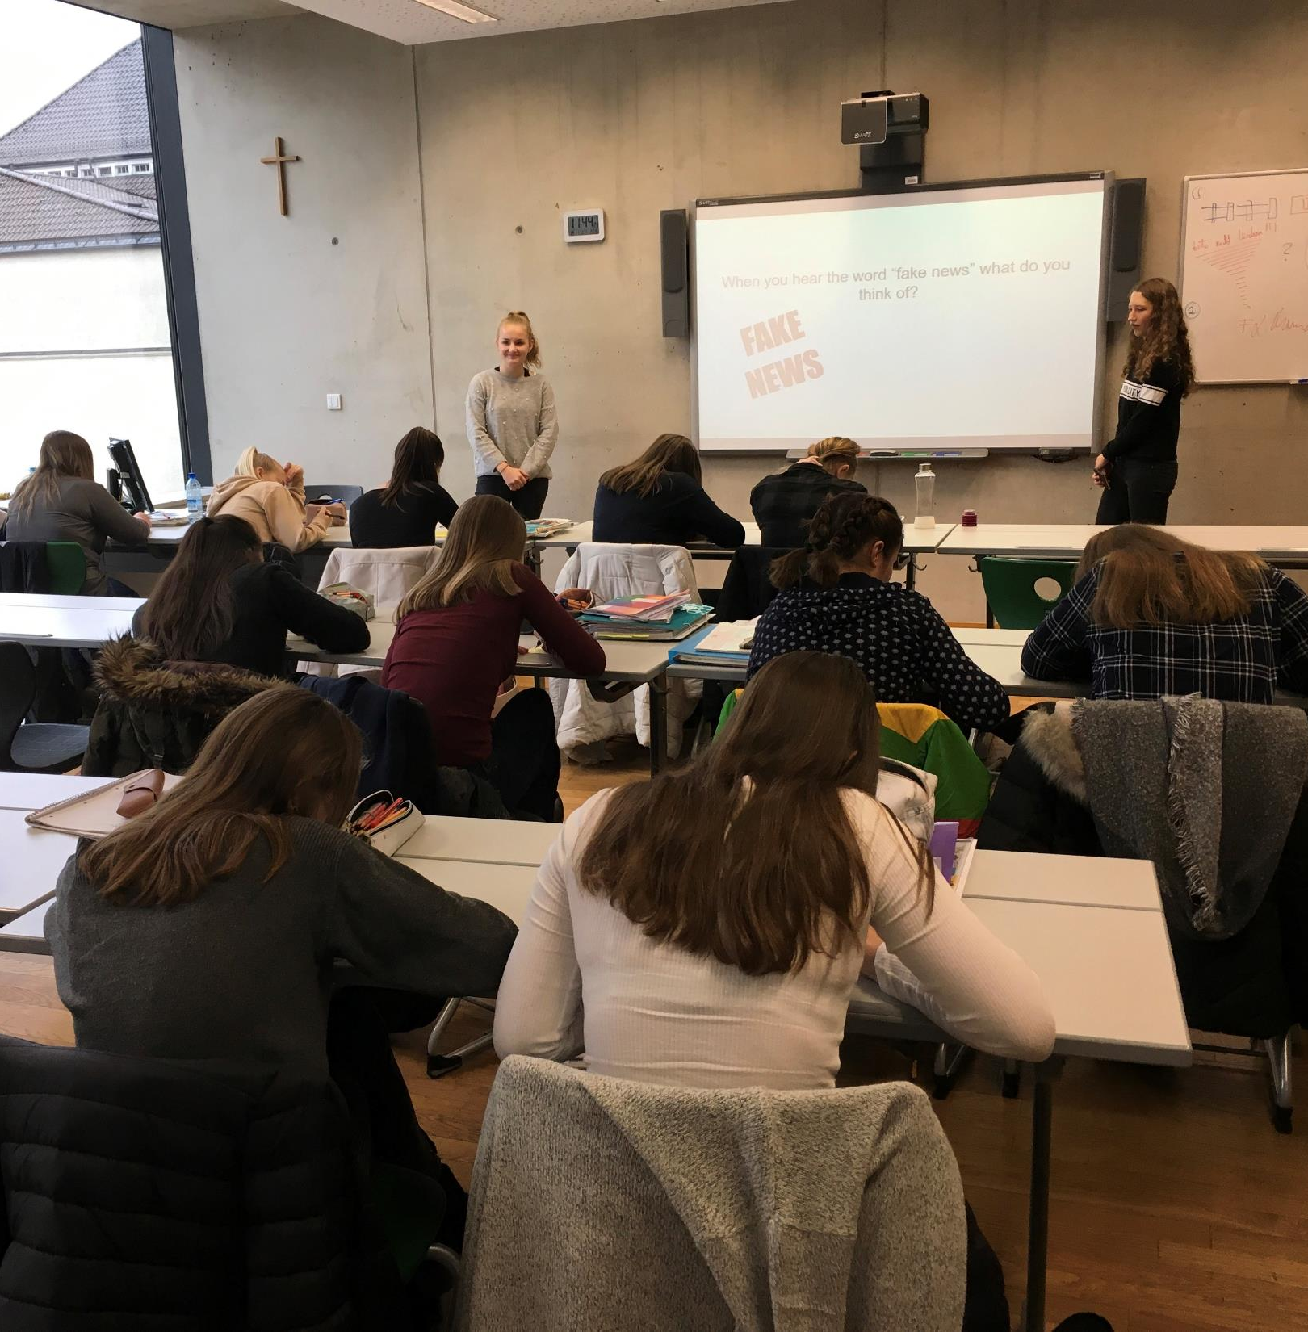
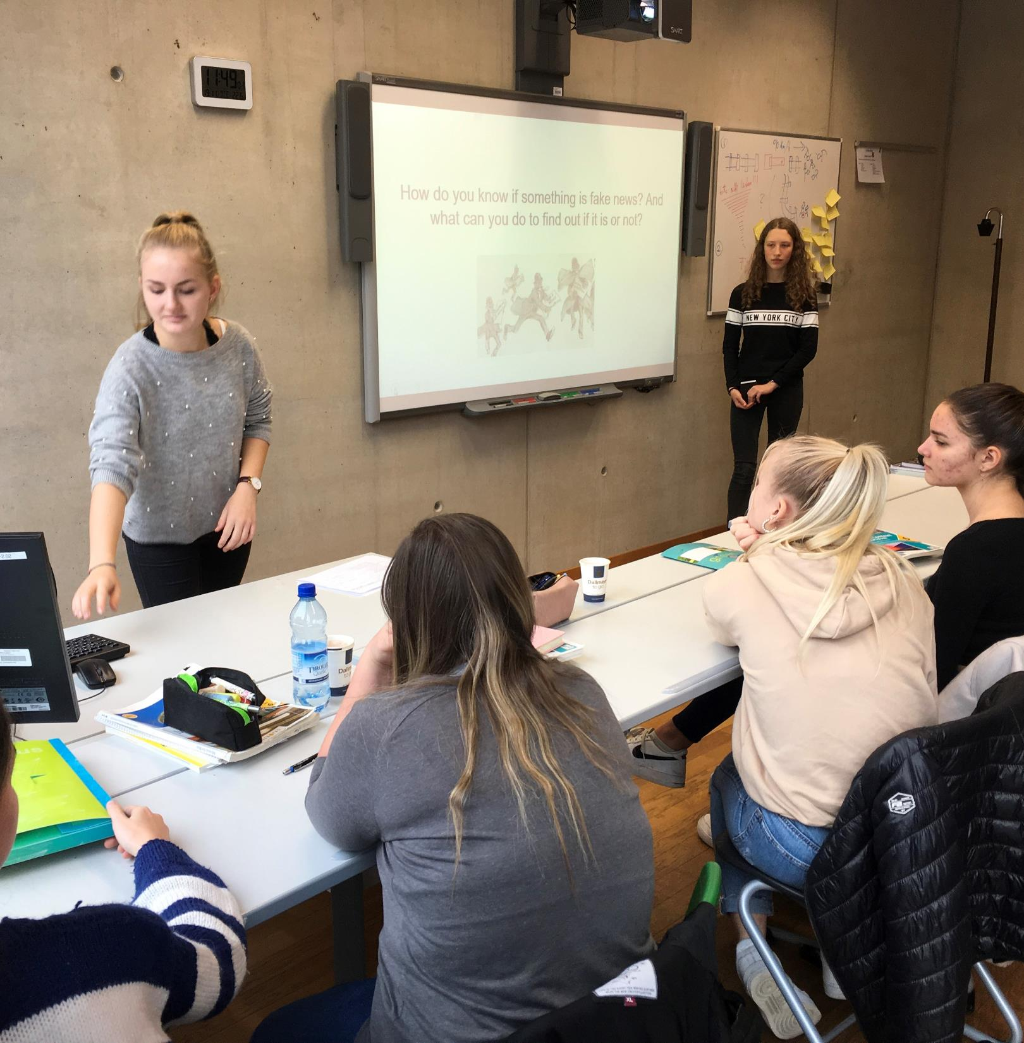
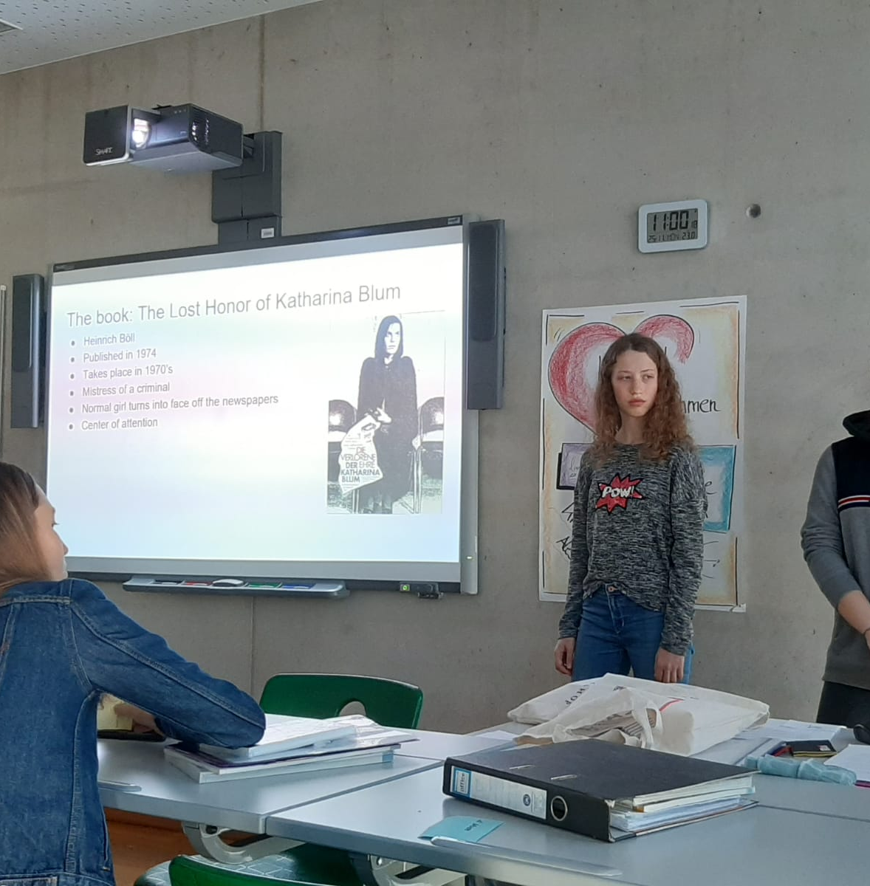
Reading campaign
Lesson in the mother tongue (held in English)
The lost Honour of Katharina Blum (Heinrich Böll)

Slide 8
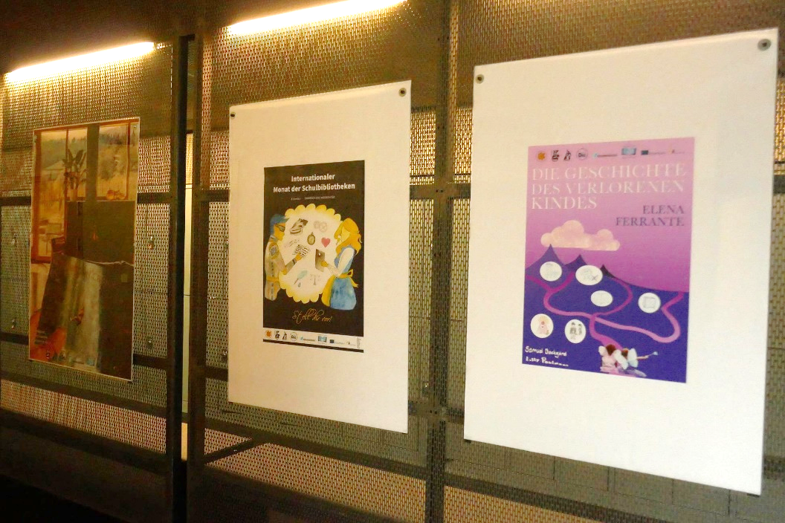
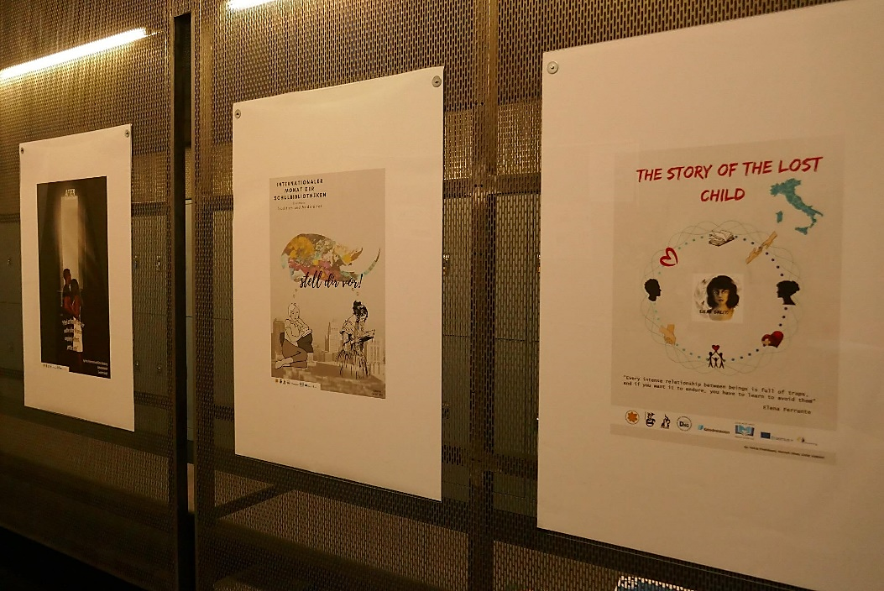
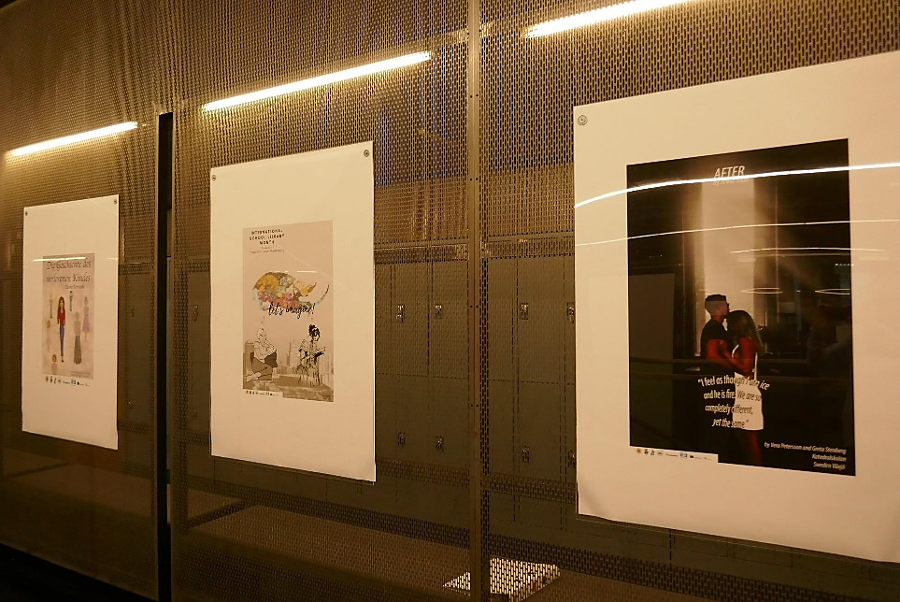
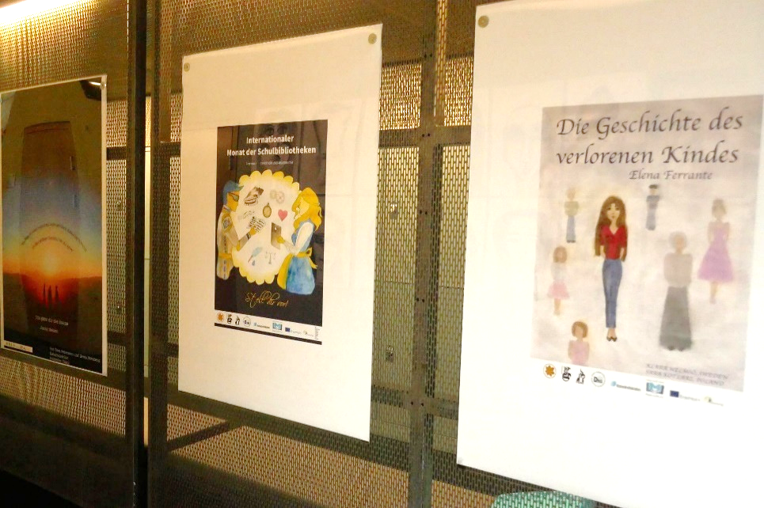
Exhibition
DISCOVER MY WORLD

Slide 9
EVALUATION OF THE READING CAMPAIGN

Slide 10
EVALUATION OF THE READING CAMPAIGN

Slide 11
EVALUATION OF THE READING CAMPAIGN

Slide 12
EVALUATION OF THE READING CAMPAIGN
Umfrage für die Teilnehmer der Bildungsaktivitäten bei der Lesekampagne „Tradition und Modernität“

Slide 13
EVALUATION OF THE READING CAMPAIGN
Umfrage für die Teilnehmer der Bildungsaktivitäten bei der Lesekampagne „Tradition und Modernität“

Slide 14
EVALUATION OF THE READING CAMPAIGN
Umfrage für die Teilnehmer der Bildungsaktivitäten bei der Lesekampagne „Tradition und Modernität“

Slide 15
EVALUATION OF THE READING CAMPAIGN
Umfrage für die Teilnehmer der Bildungsaktivitäten bei der Lesekampagne „Tradition und Modernität“

Slide 16
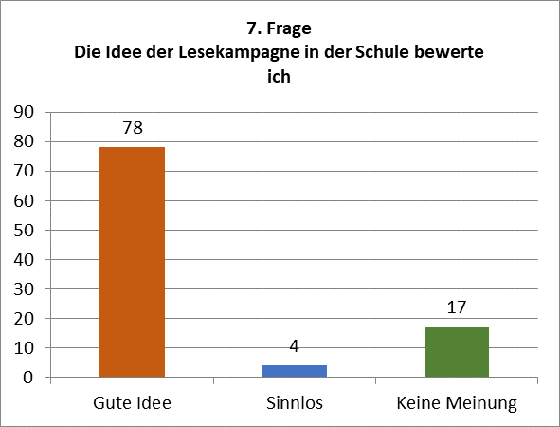
EVALUATION OF THE READING CAMPAIGN
Umfrage für die Teilnehmer der Bildungsaktivitäten bei der Lesekampagne „Tradition und Modernität“

